Slide 1

软件项目管理
北京邮电大学软件学院
韩万江

Slide 2
承上启下
项目计划
  项目进度计划—核心计划
  质量管理计划
  配置管理计划 辅助计划
  。。。。。。

Slide 3
RoadMap
合同管理
需求管理
生存期
任务分解
规模估算
项目进度
质量计划
配置计划
风险计划
团队管理
项目度量
集成项目
跟踪控制
项目结束

Slide 4
引言-软件项目中的风险
不断变换的需求
低劣的计划和估算
不可信赖的承包人
欠缺的管理经验
人员问题
技术失败
政策的变化
性能欠佳。。。

Slide 5
引言
Rothfeder 1988:对600家成功的公司调查，35%有项目失控的经历
Jones 1991:大型项目按时完成的概率几乎为0，被取消的概率与赌博一样
Tom Gilb：如果你不主动地击败风险，他们就会主动击败你的

Slide 6
软件项目管理
第十章
软件项目风险管理计划

Slide 7
本章要点
一、软件项目风险基本概念
二、软件项目风险管理的过程
三、软件项目风险管理计划
四、案例分析

Slide 8
风险的定义
损失发生的不确定性；
对潜在的，未来可能发生损害的一种度量

Slide 9
项目风险的三要素
一个事件
事件发生的概率
事件的影响

Slide 10
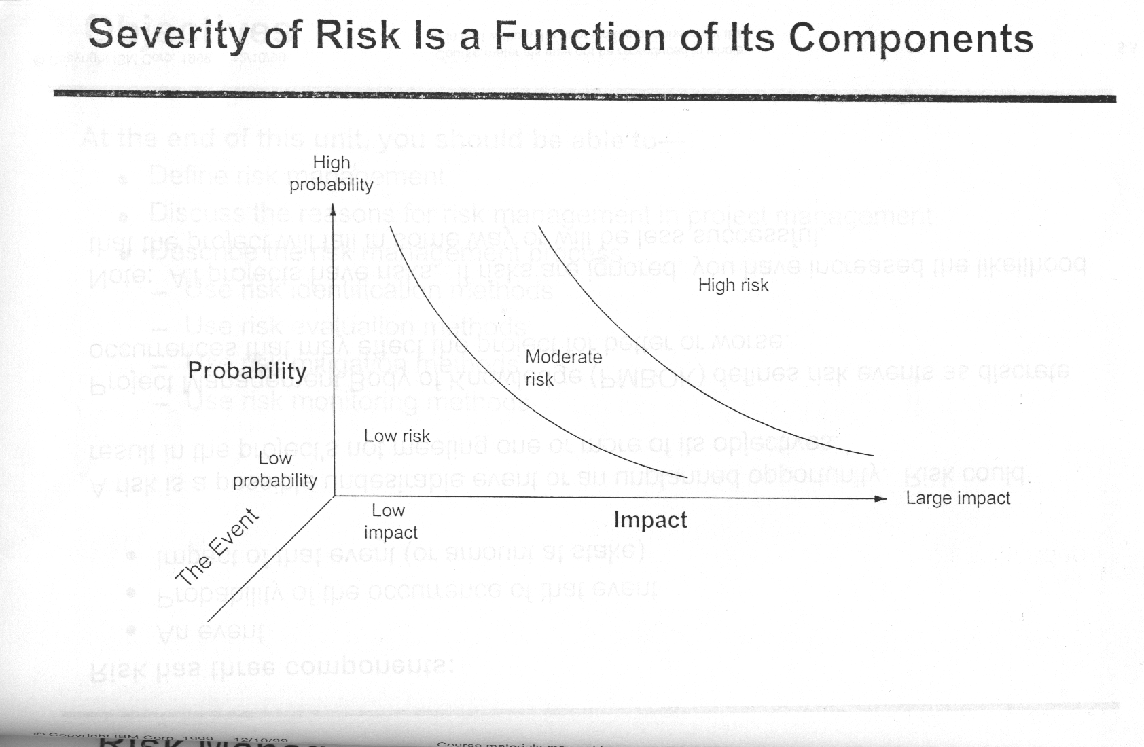
风险图示
项目风险

Slide 11
风险类型
预测角度
  已知风险－Known known
  可预测风险-Known unknown
  不可预测风险-unknown unknown
范围角度
  项目风险
  技术风险
  商业风险

Slide 12
风险的基本性质
风险的客观性
风险的不确定性
风险的不利性
风险的可变性
风险的相对性
风险同利益的对称性

Slide 13
本章要点
一、软件项目风险基本概念
二、软件项目风险管理的过程
三、软件项目风险管理计划
四、案例分析

Slide 14
风险管理的四个过程
风险识别
风险评估
风险规划
风险控制

Slide 15
1--风险识别
风险识别是试图通过系统化地确定对项目计划的威胁，识别已知和可预测的风险。

Slide 16
风险识别
输入
标识风险
按照一定的标准对风险分类排序
风险表
评审风险

Slide 17
方法及工具
德尔菲方法
头脑风暴法
情景分析法
面谈法
风险条目检查表

Slide 18
风险条目检查表
检查表法是利用检查表作为风险识别的工具
检查表法是根据风险要素建立软件项目的风险条目列表
列表中列出所有与风险因素有关的提问
可以使管理者集中识别常见的类型中的已知和可预测的风险
有研究表明：IT项目常常存在一些共同的风险源

Slide 19
检查表风险识别类型域
产品规模
商业影响
客户相关：Boehm[BOE89]
过程定义:SEI
开发技术
开发环境
人员数目及经验

Slide 20
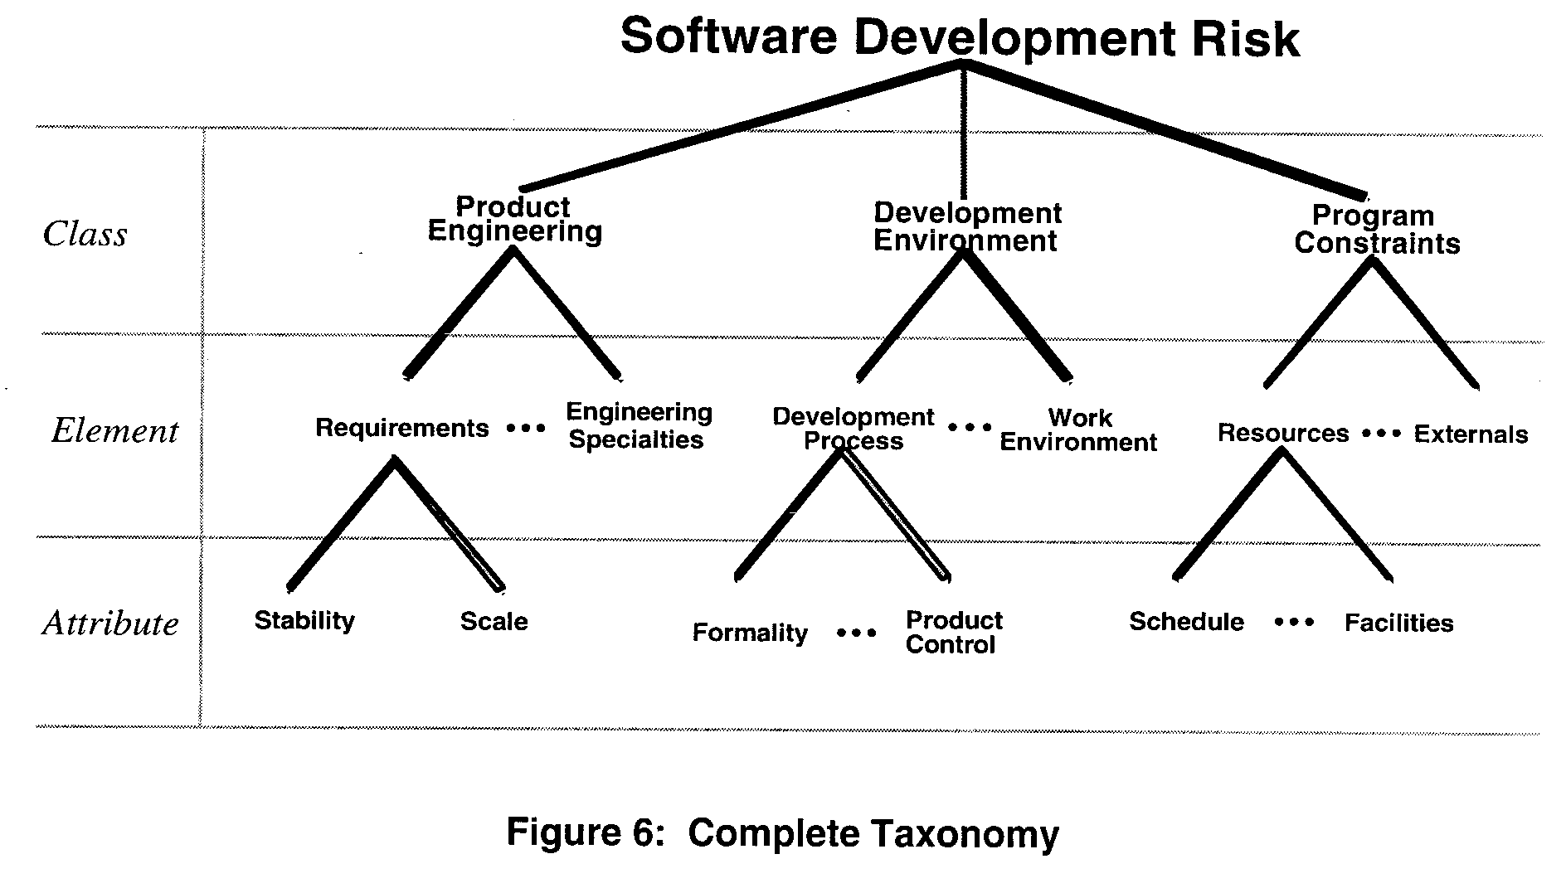
SEI风险识别检查表

Slide 21
Product Engineering
Requirements
  Stability
  Completeness
  Clarity
  Validity
  Feasibility
  Precedent
  Scale
Design
  Functionality
  Difficulty
  Interfaces
  Performance
  Testability
  Hardware Constraints
  Non Developmental software
Code and Unit test
  Feasibility
  Testing
  Coding/Implementation
Integration and Test
  Environment
  Product
  System
Engineering Specialties
  Maintainability
  Reliability
  Safety
  Security
  Human Factors
  Specification

Slide 22
Development Environment
Management Process
  Planning
  Project Organization
  Management Experience
  Program Interfaces
Management Methods
  Monitoring
  Personnel Management
  Quality Assurance
  Configuration Management
Development process
  Formality
  Suitability
  Process Control
  Familiarity
  Product control
Development System
  Capacity
  Suitability
  Usability
  Familiarity
  Reliability
  System Support
  Deliverability
Work Environment
  Quality Attitude
  Cooperation
  Communication
  Morale

Slide 23
Program Constraints
Resources
  Schedule
  Staff
  Budget
  Facilities
Contract
  Type of Contract
  Restriction
  Dependence
Program Interfaces
  Customer
  Associate Contractors
  Subcontractors
  Prime Contractor
  Corporate Management
  Vendors
  Politics

Slide 24
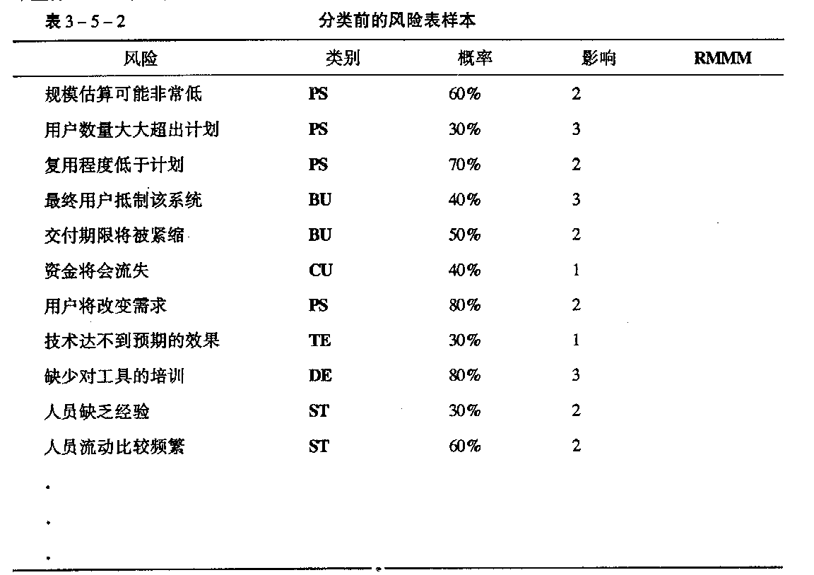
风险识别的结果

Slide 25
2--风险评估
确定风险发生概率的估计和评价，项目风险后果严重程度的估计和评价，项目风险影响范围的分析和评价，以及对于项目风险发生时间的估计和评价。

Slide 26
风险评估
分析
  风险发生的概率，确定发生的可能性（P）
  风险后果，发生后对项目目标的影响（I）
  风险值，风险的严重程度R=F(P,I)

Slide 27
风险评估
确定优先次序
  按风险的严重性排序
  确定最需要关注的TOP 10风险

Slide 28
试验一
A:直接获得100美元
B:投掷一次硬币,如果是正面,你会获得250美元,如果背面,你必须支付50美元

Slide 29
试验二
A:你原本有500美元,结果被别人强行拿走100美元
B:你原本有400美元,投掷一次硬币,如果正面,你会获得200美元,如果背面,你必须支付200美元

Slide 30
风险评估的方法-定性风险评估
定性评估风险概率及后果

Slide 31
风险概率
风险概率值：
  >没有可能（0）
  <确定（1）
风险概率度量：
  高、中、低
  极高、高、中、低、极低
  不可能，不一定，可能和极可能
  等等

Slide 32
风险后果（影响）
风险后果
  风险影响项目目标的严重程度
  从无影响到无穷大
风险后果度量
  高、中、低
  极高、高、中、低、极低
  灾难，严重，轻微，可忽略
  等等

Slide 33
风险概率及后果估计-矩阵图
P R I | Low | Medium | High
High | L | H | H
Medium | L | H | H
Low | L | M | M

Slide 34
风险评估的方法-定量风险评估
盈亏平衡分析
模拟
访谈
决策树分析
量化风险条目检查表
。。。。。。

Slide 35
访谈
确定概率分布模型
领域专家访谈，信息采集

Slide 36
举例-基于正态分布进度风险评估
T=E+1SD
=13.5+1.07=14.5
P=50%+68. 3%/2=85%
-3SD
-2SD
E
+2SD
-1SD
+1SD
+3SD
68.3%
95.5%
99.7%

Slide 37
决策树分析
决策树分析是一种图表分析方法
提供项目所有可供选择的行动方案，行动方案之间的关系，行动方案的后果以及发生的概率
提供选择一个最佳的方案的依据

Slide 38
决策树分析与EMV ( Expected Monetary Value)
损益期望值是决策树的一种计算值
根据风险发生的概率计算出一种期望的损益
例如：
某行动方案成功的概率是50%，收益是10
EMV=10*50%=5

Slide 39
决策树分析例子—风险值？
高性能：P=30%, outcome=550,000
EMV=550,000* 30%=165000
成功：P=70%
低性能：P=70%, outcome=- 100,000
EMV=-100,000* 70%=-70000
EMV=95,000*70%=66500
实施后：EMV=6,500
失败：P=30%, outcome= -200,000
EMV=-200,000*30%=-60000
不实施
EMV=0

Slide 40
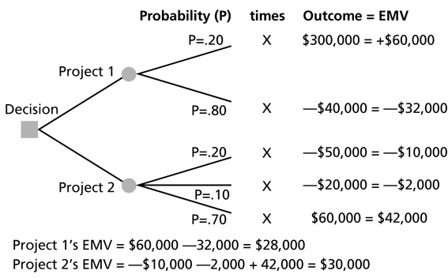
决策树分析例子

Slide 41
试验一结果
EMV=$100
Choice1:You will get $100
decision
P=50%, outcome=&250
EMV=$125
Choice2
EMV=$100
P=50%, outcome=-&50
EMV=-$25

Slide 42
试验二结果
EMV=$400
Choice1: You have $500,but $100 of it is stolen away
decision
P=50%, outcome=&600
EMV=$300
Choice2: You have $400.
EMV=$400
P=50%, outcome=&200
EMV=$100

Slide 43
课堂练习
利用决策树风险分析技术来分析如下两种情况的，以便决定你会选择哪种方案：（要求画出决策树）
方案１：随机投掷硬币两次，如果两次投掷的结果都是硬币正面朝上，你将获得１０元；投掷的结果背面每朝上一次你需要付出１.５元。
方案２：随机投掷硬币两次，你需要付出２元；如果两次投掷的结果都是硬币正面朝上，你将获得１０元。

Slide 44
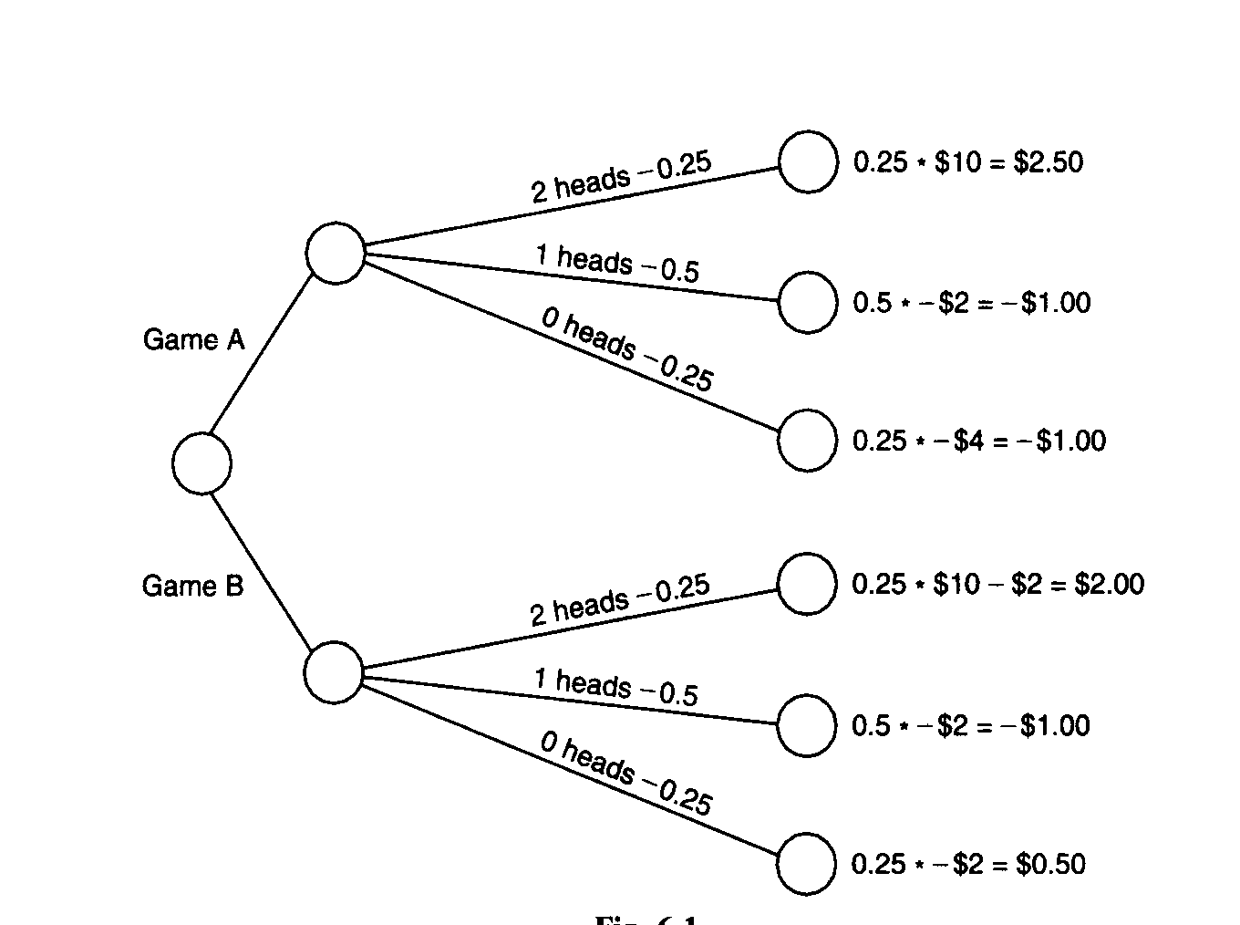
课堂练习课堂练习
10元
0.25*10=$2.5元
0.5*-1.5=-0.75元
0.25*-3=--$0.75元
-1.5元
-3元
GameA:EMV=1
8元=10-2
0.25*8=2元
0.5*-2=-1元
0.25*-2=-0.5元
-2元
-2元
GameB:EMV=0.5

Slide 45
量化检查表

Slide 46
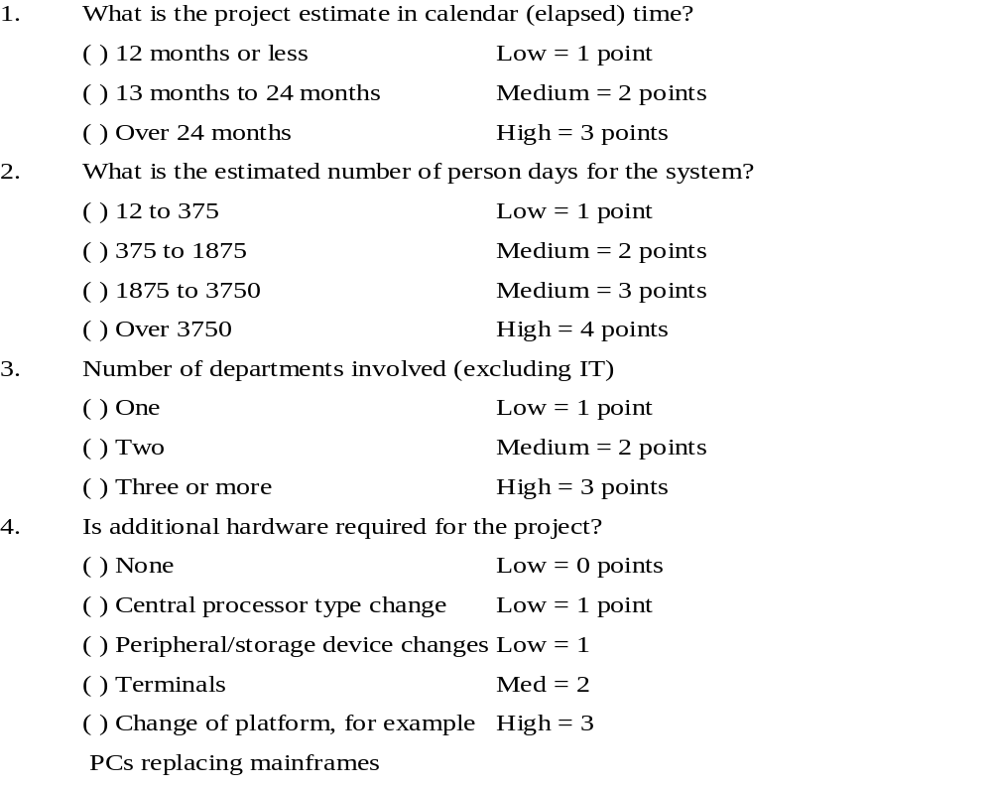
McFarlan’s Risk Questionnaire

Slide 47
风险评估结果实例
排序
输入
风险事件
可能性
影响
风险值
采取的措施
1
系统设计评审
没有足够的时间进行产品测试
70%
50%
35%
2
WBS
对需求的开发式系统标准没有合适的测试案例
20%
80%
16%
3
需求和计划
采用新技术可可能导致进度的延期
50%
30%
15%
。。。

Slide 48
3--风险规划
针对风险分析的结果，为提高实现项目目标的机会，降低风险的负面影响而制定风险应对策略和应对措施的过程，即制定一定的行动和策略来对付、减少、以至于消灭风险事件

Slide 49
风险规划的主要策略
回避风险
转移风险
损失控制
自留风险

Slide 50
-回避风险
回避风险是对所有可能发生的风险尽可能的规避，采取主动放弃或者拒绝使用导致风险的方案
例如放弃采用新技术

Slide 51
-回避风险
注意事项
对风险有足够的认识
当其他风险策略不理想的时候，可以考虑
可能产生另外的风险
不是所有的情况都适用的

Slide 52
-转移风险
转移风险是为了避免承担风险损失，有意识将损失或与损失有关的财务后果转嫁出去的方法:例如
  出售
  分包
  开脱责任合同
  保险

Slide 53
-损失控制
损失预防
损失抑制

Slide 54
-自留风险
由项目组织自己承担风险事故所致损失的措施。
自留风险的类型
  主动自留风险和被动自留风险
  全部自留风险和部分自留风险

Slide 55
实例
人员的频繁流动是一项风险，基于过去的历史和管理经验，频繁流动可能性的估计值为70%，开发时间增加15%，总成本增加12%，为了缓解这一风险，项目经理是采取的策略：

Slide 56
实例-采取的策略
与现有人员讨论人员流动的原因
项目启动时，做好会出现人员流动的准备，采取一些技术以确保人员的一旦离开后，项目仍然能继续
建立良好的项目组织和通信渠道，以使大家能够了解每个有关的开发活动的信息
指定文档标准并建立相应的机制，以保证文档能够及时建立
对所有工作组织细致的评审，使大多数人能够按计划进度完成自己的工作

Slide 57
风险管理应对计划
排序
输入
风险事件
可能性
影响
风险值
采取的措施
1
系统设计评审
没有足够的时间进行产品测试
70%
50%
35%
1．采取加班的方法
2．修改计划去掉一些任务
3．与客户商量延长一些时间
2
WBS
对需求的开发式系统标准没有合适的测试案例
20%
80%
16%
找专业的测试公司完成测试工作
3
需求和计划
采用新技术可可能导致进度的延期
50%
30%
15%
1．培训开发人员
2．找专家作指导
3．采取边开发边学习的方法，要求他们必须在规定的时间内掌握技术
。。。

Slide 58
4--控制风险－项目跟踪控制
实施和跟踪风险管理计划，保证风险计划的执行，评估削减风险的有效性。
针对一个预测的风险事实上是否发生了，确保针对某个风险而制定的风险消除步骤正在合理使用
监视剩余的风险和识别新的风险，
收集可用于将来的风险分析信息

Slide 59
本章要点
一、软件项目风险基本概念
二、软件项目风险管理的过程
三、软件项目风险管理计划
四、案例分析

Slide 60
风险管理计划
风险应对计划（top 10清单）
岗位职责
时间
预算
追踪等等

Slide 61
任务
任务
可能的风险
可能的风险
产生的阶段
产生的阶段
产生的原因
产生的原因
避免的措施
避免的措施
发生后的处理
任务
发生后的处理
任务
可能的风险
可能的风险
产生的阶段
产生的阶段
产生的原因
产生的原因
避免的措施
避免的措施
发生后的处理
发生后的处理
制定设计阶段的规范和标准
时间风险
项目准备
需制定的规范和标准较多，而同时需完成其他工作，使得可使用的时间和资源有限
制定设计阶段的规范和标准
时间风险
项目准备
需制定的规范和标准较多，而同时需完成其他工作，使得可使用的时间和资源有限
制定设计阶段的规范和标准
时间风险
项目准备
需制定的规范和标准较多，而同时需完成其他工作，使得可使用的时间和资源有限
制定设计阶段的规范和标准
时间风险
项目准备
需制定的规范和标准较多，而同时需完成其他工作，使得可使用的时间和资源有限
开发环境确认
资源风险
系统设计
由于设备未到位导致延误开发
开发环境确认
资源风险
系统设计
由于设备未到位导致延误开发
开发环境确认
资源风险
系统设计
由于设备未到位导致延误开发
开发环境确认
资源风险
系统设计
由于设备未到位导致延误开发
管理系统设计
技术风险
系统设计
基于TeMIP平台开发SDH专网管理系统对于公司乃至国内都是全新的课题，由于技术的掌握程度和经验的欠缺
在系统设计前请TeMIP专家进行相关培训
该换成其他的技术实现
管理系统设计
技术风险
系统设计
基于TeMIP平台开发SDH专网管理系统对于公司乃至国内都是全新的课题，由于技术的掌握程度和经验的欠缺
在系统设计前请TeMIP专家进行相关培训
管理系统设计
技术风险
系统设计
基于TeMIP平台开发SDH专网管理系统对于公司乃至国内都是全新的课题，由于技术的掌握程度和经验的欠缺
管理系统设计
技术风险
系统设计
基于TeMIP平台开发SDH专网管理系统对于公司乃至国内都是全新的课题，由于技术的掌握程度和经验的欠缺
在系统设计前请TeMIP专家进行相关培训
对功能规格和系统设计的调整
时间风险
α0版本开发
评测结果对功能规格和系统设计影响较大
对功能规格和系统设计的调整
时间风险
α0版本开发
评测结果对功能规格和系统设计影响较大
对功能规格和系统设计的调整
时间风险
α0版本开发
评测结果对功能规格和系统设计影响较大
对功能规格和系统设计的调整
时间风险
α0版本开发
评测结果对功能规格和系统设计影响较大
α0版本开发
时间风险
α0版本开发
由于学习曲线过长延误时间
α0版本开发
时间风险
α0版本开发
由于学习曲线过长延误时间
α0版本开发
时间风险
α0版本开发
由于学习曲线过长延误时间
α0版本开发
时间风险
α0版本开发
由于学习曲线过长延误时间
系统测试
资源风险
α0版本开发
开发人员与SQA人员对工作站和服务器使用的争夺
系统测试
资源风险
α0版本开发
开发人员与SQA人员对工作站和服务器使用的争夺
系统测试
资源风险
α0版本开发
开发人员与SQA人员对工作站和服务器使用的争夺
系统测试
资源风险
α0版本开发
开发人员与SQA人员对工作站和服务器使用的争夺
MD现场调试
资源风险
α1版本开发
由于设备问题延误现场调试
MD现场调试
资源风险
α1版本开发
由于设备问题延误现场调试
MD现场调试
资源风险
α1版本开发
由于设备问题延误现场调试
MD现场调试
资源风险
α1版本开发
由于设备问题延误现场调试
现场运行环境确认
资源风险
α2版本开发
由于设备问题延误验收测试的进行
现场运行环境确认
资源风险
α2版本开发
由于设备问题延误验收测试的进行
现场运行环境确认
资源风险
α2版本开发
由于设备问题延误验收测试的进行
现场运行环境确认
资源风险
α2版本开发
由于设备问题延误验收测试的进行

Slide 62
风险应对计划清单
风险计划清单

Slide 63
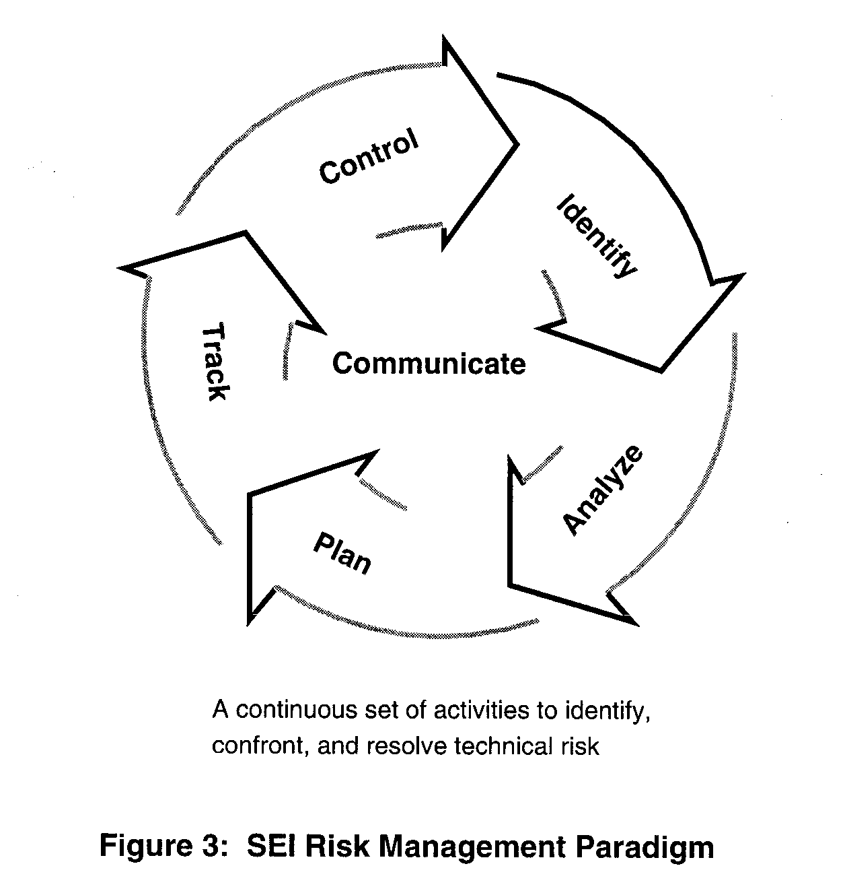
风险管理是一个连续的过程

Slide 64
风险管理推荐的措施
软件项目计划包括风险管理计划
任选风险管理负责人
使用TOP TEN风险清单，主要的风险管理工具
为每项风险制订风险管理计划
建立匿名风险汇报渠道

Slide 65
风险、高风险、冒险
风险范围的极限，计划过于紧张，就是冒险
风险计划可以帮助说明项目困境
避免冒险项目

Slide 66
本章要点
一、软件项目风险基本概念
二、软件项目风险管理的过程
三、软件项目风险管理计划
四、案例分析

Slide 67
案例分析
School项目案例说明：
风险计划

Slide 68
案例启发
你是一个项目的项目经理，计划了一个项目需要36个月完成，然后提交领导，由于领导的原因导致项目的开始日期推延2个月，但是领导要求你按照计划完成，作为项目经理，你应该如何做？

Slide 69
小结
风险管理的四个过程
风险管理计划
  风险管理的主要工具—TOP 10风险清单

